Slide 1
Rekayasa Kebutuhan
Teknik Informatika - ITS

Slide 2
Aturan Kelas
Dilarang melakukan segala jenis kecurangan
Tugas dikumpulkan tepat waktu
HP dimatikan atau di-silent
Satu orang ketua kelas
Keterlambatan:
Dosen 30 menit tidak masuk, ketua kelas konfirmasi ke Dosen apakah kelas dibatalkan atau ada tugas
Mahasiswa max 30 menit dari jadwal kuliah

Slide 3
Materi
Proses Rekayasa Kebutuhan
Elisitasi dan Analisis Kebutuhan
Spesifikasi Kebutuhan
Validasi Kebutuhan dan Prototyping
Kontrol Perubahan Kebutuhan

Slide 4
Pengantar Rekayasa Kebutuhan

Slide 5
Mengapa Perlu Rekayasa Kebutuhan?
Semua perangkat lunak memiliki spesifikasi
Permasalahan berawal dari spesifikasi kebutuhan
40% - 60% kesalahan dalam proyek pembangunan PL yang muncul pada tahap selanjutnya, berawal dari kesalahan yang dilakukan pada tahap spesifikasi kebutuhan. (Darvis & Leffingwell)

Slide 6
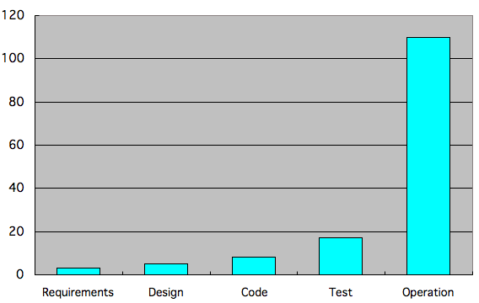
Relative Cost to Correct a Defect

Slide 7
Pemangku Kepentingan (stakeholder)
Pelanggan (Customer)
Pemilik Sistem (System Owner)
Pengguna (User)
Analis Kebutuhan (Requirements Analyst)
Pengembang (Developer)
Penguji (Tester)
Penulis Dokumentasi (Documentation’s Writer)
Manajer Proyek (Project Manager)
Staf hukum (legal) dan non-hukum (non-legal)
Staf manufaktur (Manufacturing Personnel)
Penjualan (sales), pemasaran (Marketing)
Penyelia (Vendor)
Regulator
Notes:
Interaksi dan relasi antar pihak harus dikelola dengan baik, untuk dapat menghasilkan perangkat lunak yang memuaskan pelanggan dan pengguna.
Tiap pihak harus memiliki komitmen yang kuat untuk mematuhi dan mengikuti proses rekayasa kebutuhan yang efektif dan efisien.

Slide 8
Definisi Rekayasa Kebutuhan
Kebutuhan (requirements)
Deskripsi bagaimana sistem harus berlaku, properti atau atribut sistem, karakteristik, dan kualitas dari sistem sehingga dapat memberi nilai atau berguna bagi penggunanya.
Spesifikasi kebutuhan:
Suatu kesatuan kebutuhan (need) terdokumentasi dari suatu produk atau layanan tertentu yang harus ada atau dilakukan atau dibuat.

Slide 9
Definisi Rekayasa Kebutuhan (2)
Rekayasa (engineering)
Rangkaian kegiatan terstruktur (proses) untuk mengelola serangkaian sumber daya sehingga membentuk suatu sistem yang mempunyai nilai bagi penggunanya.
Mengacu pada best practice.
Notes:
- Best Practice: langkah penyelesaian masalah yang dibangun dari serangkaian pengalaman di masa lalu terkait atas permasalahan yang sama.

Slide 10
Definisi Rekayasa Kebutuhan (3)
Rekayasa Kebutuhan
Meliputi aktivitas-aktivitas menyelidiki, mencari, atau mengidentifikasi spesifikasi kebutuhan sistem, serta mengkomunikasikannya kepada pelanggan maupun pengembang baik secara lisan maupun tulisan.
Kebutuhan sistem harus mendeskripsikan:
Kebutuhan eksternal → kepentingan user
Fungsionalitas dan keterbatasan sistem
Kebutuhan internal → kepentingan pengembang
Meliputi aspek rekayasa, misalnya kemudahan, portabilitas, skalabilitas, dll.

Slide 11
Bukan Bagian dari Kebutuhan?
Rincian rancangan dan implementasi sistem
Dapat membatasi pengembang dalam menentukan solusi terbaik
Informasi mengenai perencanaan proyek pengembangan sistem
Informasi mengenai proses pengujian sistem

Slide 12
IEEE Standard 830 (1998)
Spesifikasi Kebutuhan Perangkat Lunak (SKPL) harus menyediakan sejumlah keuntungan spesifik:
Menyediakan suatu dasar persetujuan antara pelanggan dan penyelia atas apa yang harus dilakukan oleh PL.
Mengurangi besarnya usaha untuk pengembangan.
Menyediakan suatu dasar untuk mengestimasi biaya dan jadwal.
Memfasilitasi transfer pengetahuan.
Menjadi dasar untuk pengembangan.
SKPL menjelaskan tentang produk, bukan proyek pengembangannya.

Slide 13
Definisi dalam dokumen IEEE Standard 830 (1998)
Kontrak
Suatu dokumen pengikat sah yang disetujui bersama-sama antara pelanggan dan penyelia.
Pelanggan (customer)
Seseorang, atau sekumpulan orang yang membayar produk dan biasanya (tidak selalu) menentukan kebutuhan-kebutuhan dari produk tsb.
Penyelia (vendor)
Seseorang atau sejumlah orang yang menghasilkan suatu produk bagi seorang pelanggan.
Pengguna (user)
Notes:
Kontrak meliputi kebutuhan teknikal maupun organisasional, biaya, dan jadwal untuk suatu produk. Suatu kontrak dapat juga mengandung informasi informal seperti komitmen-komitmen atau ekspektasi dari setiap pihak yang terlibat.
Customer dan vendor dapat berada dalam organisasi yang sama.

Slide 14
SKPL
Merupakan spesifikasi dari sebuah produk, program, atau sekumpulan program perangkat lunak tertentu yang melakukan fungsi-fungsi tertentu dalam suatu lingkungan spesifik.
Isu-isu dasar yang harus disebutkan dalam SKPL:
Fungsionalitas
Antarmuka eksternal
Performa
Atribut-atribut
Batasan perancangan yang harus diterapkan atas suatu implementasi
Notes:
IEEE merekomendasikan pembuat SKPL dari pihak penyelia dan pelanggan.
Antarmuka eksternal: bagaimana PL berinteraksi dengan orang-orang, perangkat keras sistem, perangkat keras, dan perangkat lunak yang lain.
Performa: kecepatan, ketersediaan, waktu respons, waktu pemulihan. Dll
Atribut-atribut: portabilitas, ketepatan, kemudahan pemeliharaan, keamanan, dll.
Batasan: apakah standar berpengaruh, bahasa pemrograman, kebijakan integritas basis data, keterbatasan sumber daya, dll

Slide 15
Jenis Kebutuhan
Fungsional
Layanan, fitur, atau fungsi yang disediakan PL.
Non-fungsional
batasan, karakteristik, dan properti pada sistem (dalam lingkungan pengembangan maupun operasional), kualitas.
Notes:
-Kebutuhan fungsional awal merepresentasikan goal dari pengguna ketika menggunakan sistem.
-Fungsi/layanan yg muncul kemudian seringkali merupakan aktualisasi dari kebutuhan non-fungsional pada tahapan implementasi.

Slide 16
Studi Kasus: ATM
Kebutuhan Fungsional | Kebutuhan Non-Fungsional
Mengecek saldo | Pengguna baru membutuhkan waktu belajar maksimal 10 menit untuk dapat menggunakan fungsi-fungsi utama sistem,
Menarik uang | Sistem harus tetap berfungsi minimal 10 jam setelah pasokan listrik dari PLN terhenti.
Mentransfer uang | Waktu yang dibutuhkan untuk kembali beroperasi setelah sistem mati minimal 2 menit.
Melakukan pembayaran

Slide 17
Tipe Kebutuhan Non-fungsional
Faktor kualitas eksternal (ketertarikan pelanggan)
Correctness
Robustness
Performance
Interface
Reliability
Availability
Faktor kualitas internal (ketertarikan pengembang)
Readability
Testability
Documentation
Maintainability
Portability

Slide 18
Robustness
The degree to which a system continues to function in the presence of invalid inputs or stressful environmental conditions
Reliability
The ability of a system to perform its requested functions under stated conditions whenever required - having a long mean time between failures
Availability
The probability that an item is in an operable or committable state

Slide 19
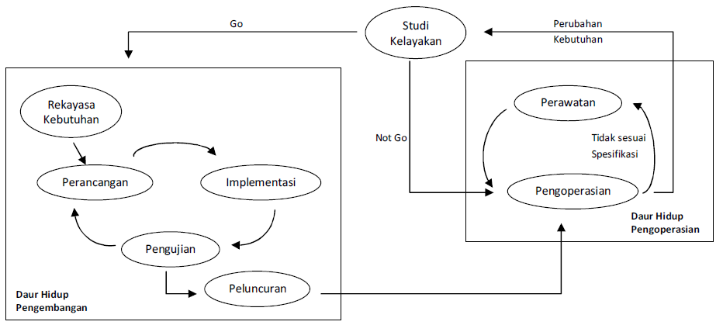
Software Life Cycle (SLC)
Notes:
-Development Environment: Lingkungan yg digunakan dalam proses daur hidup pengembangan PL, baik dari sistem yg sudah ada maupun dari awal.

Slide 20
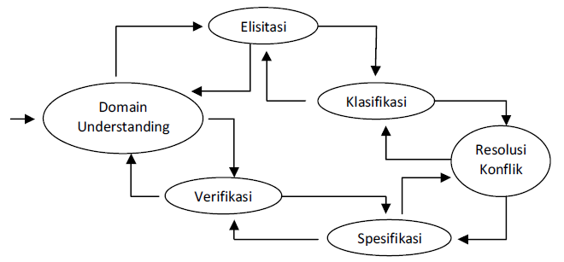
Aktivitas-aktivitas Utama dalam Rekayasa Kebutuhan

Slide 21
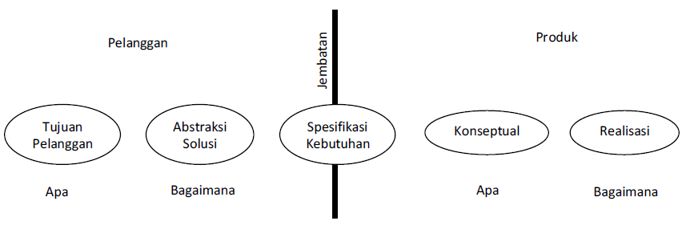
Ranah Permasalahan dalam Pengembangan PL

Slide 22
10 Perangkap dalam Rekayasa Kebutuhan

Slide 23
10 Perangkap dalam Rekayasa Kebutuhan!
Bingung tentang yg dimaksud dengan “Kebutuhan”.
Sebab:
stakeholder memiliki pandangan berbeda tentang kebutuhan.
Solusi:
Sadar akan keberadaan jenjang kebutuhan.
Memberi edukasi tentang rekayasa kebutuhan PL kepada stakeholder.

Slide 24
10 Perangkap dalam Rekayasa Kebutuhan! (cont.)
Kurangnya keterlibatan pelanggan.
Sebab:
Pelanggan enggan terlibat.
Pengembang terlalu mengandalkan ‘superuser’.
Solusi:
Identifikasi kelas-kelas pengguna: frekuensi penggunaan fitur, level akses.
Identifikasi individu-individu dari setiap kelas.

Slide 25
10 Perangkap dalam Rekayasa Kebutuhan! (cont.)
Kebutuhan yang kabur atau ambigu.
Sebab:
Penggunaan bahasa alamiah dalam menjelaskan kebutuhan.
Solusi:
Menyatakan kebutuhan secara spesifik dan terukur.
Pastikan kebutuhan dapat dicapai dan direalisasikan.

Slide 26
10 Perangkap dalam Rekayasa Kebutuhan! (cont.)
Tidak ada prioritas.
Sebab:
Pelanggan menganggap semua kebutuhannya penting.
Pengembang cenderung meremehkan kebutuhan dan mengabaikan keterbatasan kemampuan sumber daya.
Solusi:
Kebutuhan fungsional yang diturunkan dari deskripsi use case akan lebih mudah dikenali dan diprioritaskan.
Menggunakan tingkatan skala prioritas (umumnya 3).
Menilai prioritas berdasarkan nilai yang diproyeksikan pengguna maupun pengembang, menyangkut: perkiraan biaya, resiko teknis, dll.

Slide 27
10 Perangkap dalam Rekayasa Kebutuhan! (cont.)
Membangun fungsionalitas yang tidak digunakan siapapun.
Sebab:
Pengguna: tidak bisa membedakan antara kebutuhan dan keinginan.
Pengembang: terlalu sering berasumsi, mempoles PL dengan fitur yang ‘wah’.
Solusi:
Root cause analysis (mengapa kebutuhan itu muncul).
Pengembang: ‘work as lazy as possible’.

Slide 28
10 Perangkap dalam Rekayasa Kebutuhan! (cont.)
Paralisis Analisis.
Sebab:
Perancang dan programmer tidak mau bekerja berdasarkan spesifikasi yang belum lengkap.
Kenyataannya, spesifikasi kebutuhan baru lengkap di tengah atau menjelang akhir proyek.
Solusi:
Proses pengembangan PL dilakukan secara iteratif dengan menetapkan milestones.

Slide 29
10 Perangkap dalam Rekayasa Kebutuhan! (cont.)
Scope Creep.
Sebab:
Konsumen seringkali tidak tahu apa yang dia inginkan.
Adanya kebutuhan yang terus menerus berubah.
Solusi:
Pengembang dan konsumen harus menempatkan dokumen spesifikasi kebutuhan PL sebagai suatu kontrak kesepakatan antar kedua belah pihak.
Mempertimbangkan resiko munculnya perubahan kebutuhan dengan memberikan slack time (waktu tenggang) atau sumber daya cadangan.

Slide 30
10 Perangkap dalam Rekayasa Kebutuhan! (cont.)
Proses perubahan kebutuhan yang tidak memadai.
Sebab:
Usulan permintaan kebutuhan terkadang disampaikan oleh pengguna secara informal kepada programmer.
Alasan terjadinya perubahan tidak didokumentasi.
Solusi:
Memperbaiki mekanisme pengontrolan perubahan.
Menggunakan perkakas bantu untuk manajemen perubahan dan pelacakan, misal SVS (sub-version system), bug tracking system (bugzilla), dan change control board (CCB).

Slide 31
10 Perangkap dalam Rekayasa Kebutuhan! (cont.)
Analisa perubahan dampak yang tidak memadai.
Sebab:
Keterbatasan pengetahuan dan pengalaman dari analis sistem untuk menyetujui perubahan yang diminta konsumen.
Solusi:
Perlu memahami metode analisis yang sistematis dan baku terhadap setiap perubahan kebutuhan.

Slide 32
10 Perangkap dalam Rekayasa Kebutuhan! (cont.)
Kontrol versi yang tidak memadai.
Sebab:
Pengelolaan perubahan pada dokumen yang kurang baik.
Solusi:
Perlu manajemen dokumentasi yang baik.
Setiap perubahan yang telah disepakati harus digabungkan ke dalam SKPL dan revisi SKPL tersebut harus dikomunikasikan ke semua pihak yang berkepentingan.
Bisa menggunakan perkakas bantu sub-versi.

Slide 33
Referensi
Daniel Siahaan, Analisis Kebutuhan dalam Rekayasa Perangkat Lunak, Penerbit Andi, 2011

